Slide 1
UT2.Manejo de Conectores.
Alberto Colmenar Casas
2. Práctica 2.1 Conexión a MySQL desde Java: nos conectamos a una BD de MySQL (creada previamente) con el driver de JDBC y vemos su contenido por medio del IDE.
3. Práctica 2.2 Panel de control de usuario: login que comprueba si ese usuario y contraseña están en nuestra base de datos.
4. Práctica 2.2 Actualizar contraseña de usuario: update de la contraseña de la BD dado un usuario y contraseña, usando PreparedStatement para poder crear la query parametrizada.
5. Práctica 2.2 Validar contraseña: validamos una contraseña con los distintos parámetros descritos en la práctica usando principalmente el método matches() y expresiones regulares.
6. Práctica 2.3 Consulta y descripción de datos. Base de datos: la clase DatabaseMetaData inicializada con getMetaData() nos aporta los metadatos de la BD conectada anteriormente.
7. Práctica 2.3 Consulta y descripción de datos. Tablas: el usuario elige que tabla quiere ver con un JOptionPane y con DatabaseMetaData obtenemos la información de las tablas.
8. Práctica 2.3 Consulta y descripción de datos. Columnas: con el DatabaseMetaData pedimos esta vez la información de las columnas de una tabla y con el resulset las mostramos.
9. Práctica 2.3 Listado de vuelos: el método devuelve una DefaultTableMode que la construimos gracias al resultSet con la información de la tabla obtenida ejecutando una query con Statement.
10. Práctica 2.3 Listado de pasajeros de un vuelo: obtenemos los códigos de los vuelos con una sentencia a la BD para añadirlos al ComboBox al crear la ventana y que el usuario pueda seleccionar cualquiera.
11. Práctica 2.4 Conexión a Oracle desde Java: por consola escogemos a qué BD quieres conectarte. En este caso en la de Oracle cargamos su driver y nos conectamos a la BD que fue creada anteriormente.

Slide 2
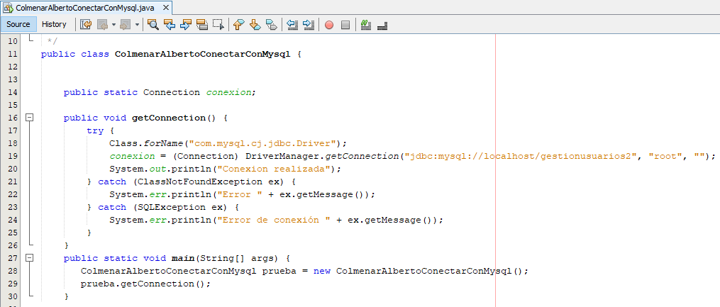
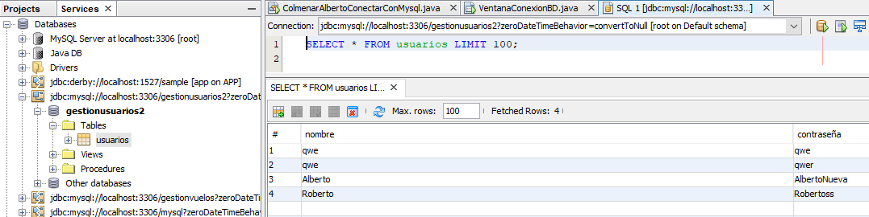

Práctica 2.1 Conexión a MySQL desde Java
Se ve la base de datos de gestionusuarios2 que tiene una tabla usuarios con un nombre y una contraseña, la utilizaremos en la siguiente práctica.
Usamos el driver JDBC y la clase DriverManager para inicializar un objeto de la clase Connection.
Que es el que usaremos para comunicarnos con la BD, este caso de MySQL.

Slide 3
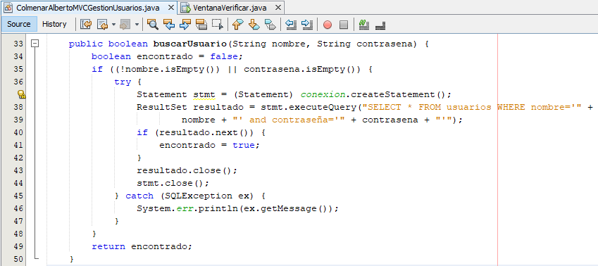
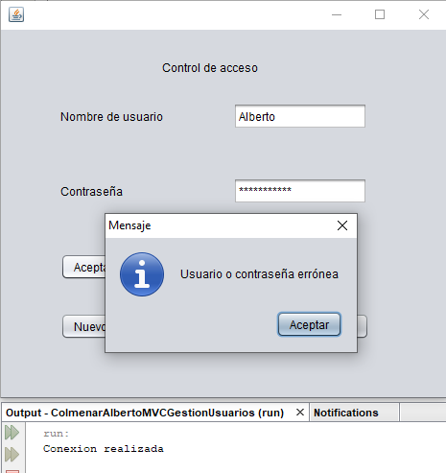
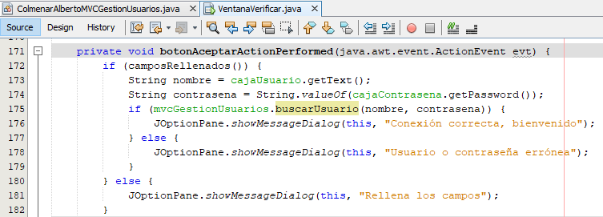
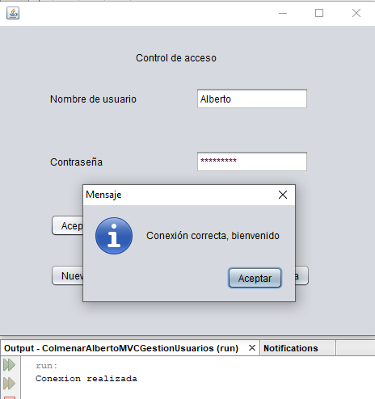
Práctica 2.2 Panel de control de usuario
Los distintos mensajes que puede dar.
Comprueba si existe el usuario que se quiere logear ejecutando una query.
Usamos la clase Statement para escribir y lanzar la query a la BD previamente conectada.
Capturamos el resultado en un ResultSet y un boolean.
Verifica previamente que los campos nombre y contraseña están rellenados antes de llamar al método anterior.
Al final se muestra un mensaje de bienvenida o erroneo dependiendo de la respuesta de la query del método buscarUsuario().

Slide 4
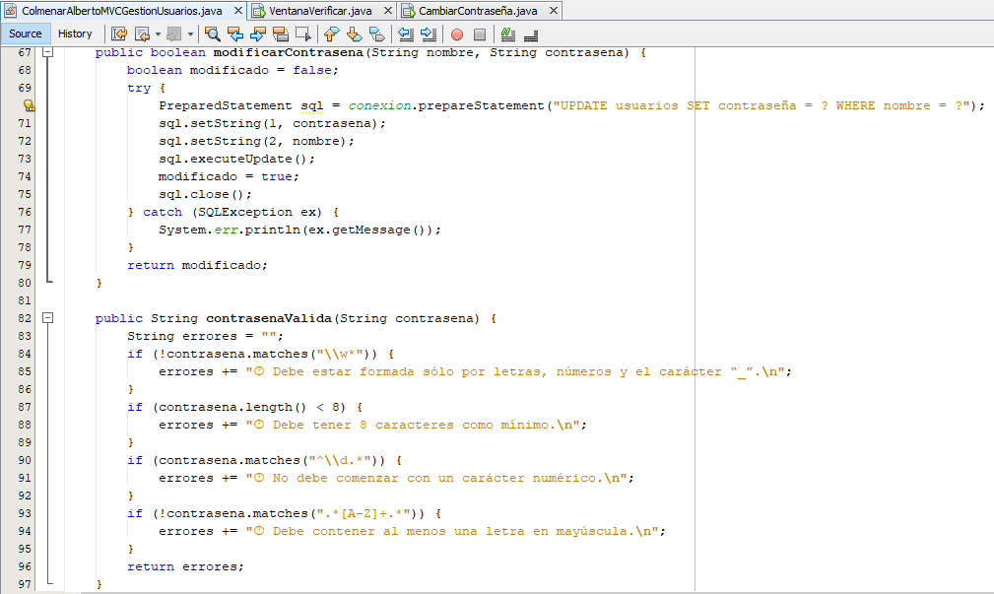
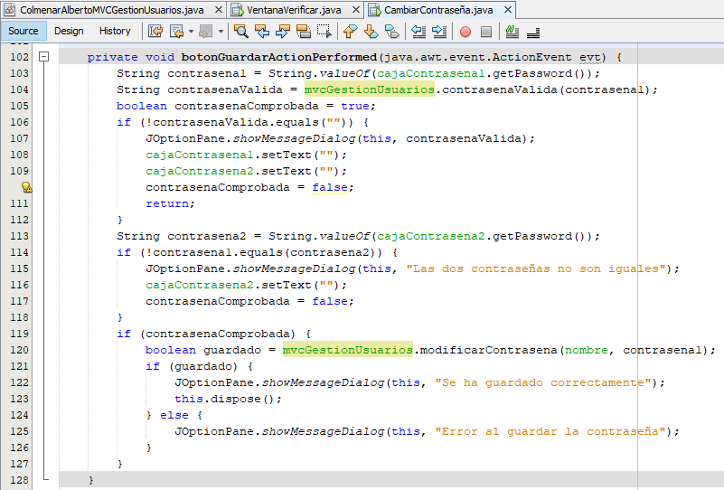
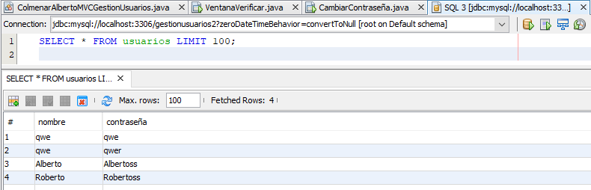
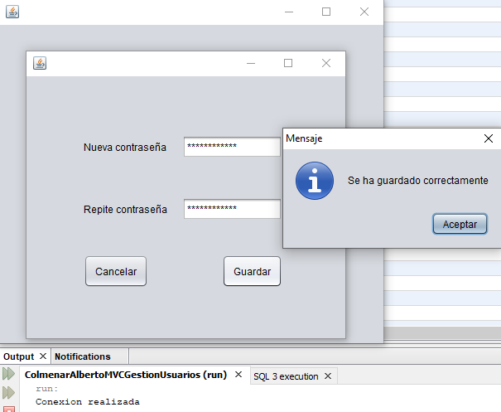
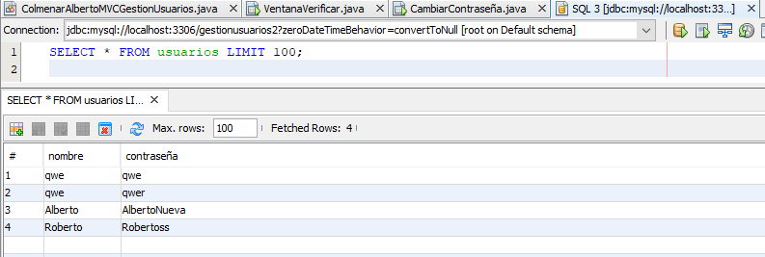
Práctica 2.2 Actualizar contraseña de usuario
Flujo normal de la app para cambiar la contraseña del usuario Alberto, previamente tenía Albertoss y después de AlbertoNueva, ya que es una contraseña válida.
Con una instancia de la clase PreparedStatement construimos el update parametrizado. Añadimos los parámetros y ejecutamos la query con executeQuery(). Devolvemos un boolean para mostrar un mensaje después.
La contraseña nueva se valida (siguiente diapositiva) y se comprueba que se escribe las dos veces iguales.
Después se ejecuta el método anterior y se muestra el mensaje afirmativo o negativo.

Slide 5
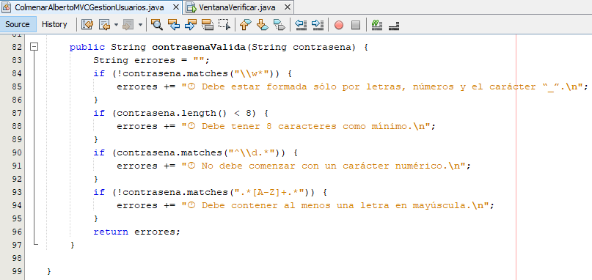
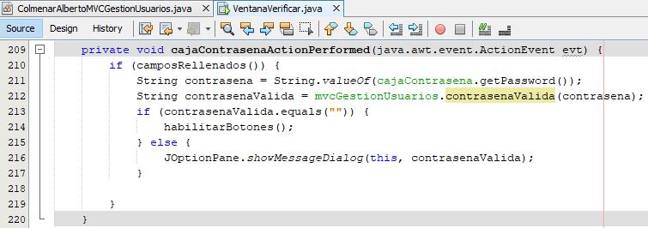
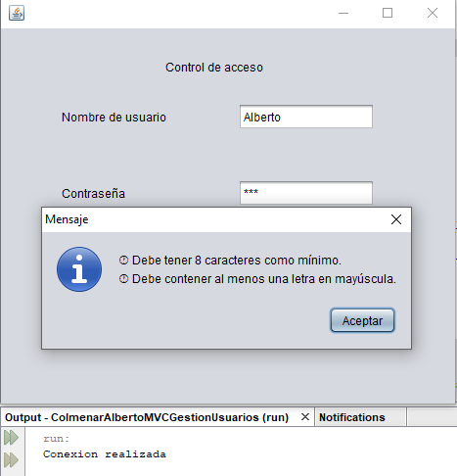
Práctica 2.2 Validar contraseña
Este método de validar se usa tanto en la siguiente imagen que se ejecuta al darle a la tecla Intro cuando escribes tu contraseña al logearte como al cambiar la contraseña (diapositiva anterior).
Método que comprueba que una contraseña es válida usando matches() y expresiones regulares.
Si es válida devuelve un String vacío, sino se van concatenando los diferentes errores en la contraseña para luego mostrarlos en un mensaje para el usuario.
Posible ejecución donde vemos que nuestra contraseña no tiene 8 caracteres ni ninguna mayúscula.

Slide 6
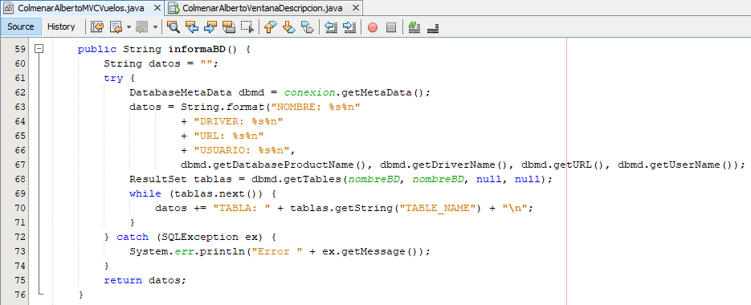
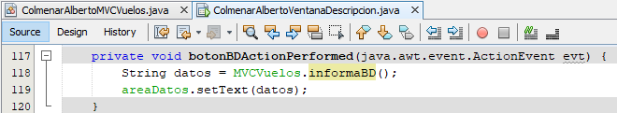
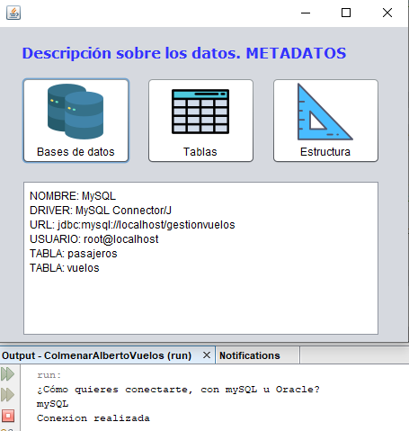
Práctica 2.3 Consulta y descripción de datos. Base de datos
La información pedida se vuelca directamente en el TextArea de debajo de los botones.
Con el método getMetaData() de Connection inicializamos una instancia de DatabaseMetaData que contiene la información de la BD, previamente conectada, como su nombre, driver, tablas. Retorna un String con toda la información pedida.

Slide 7
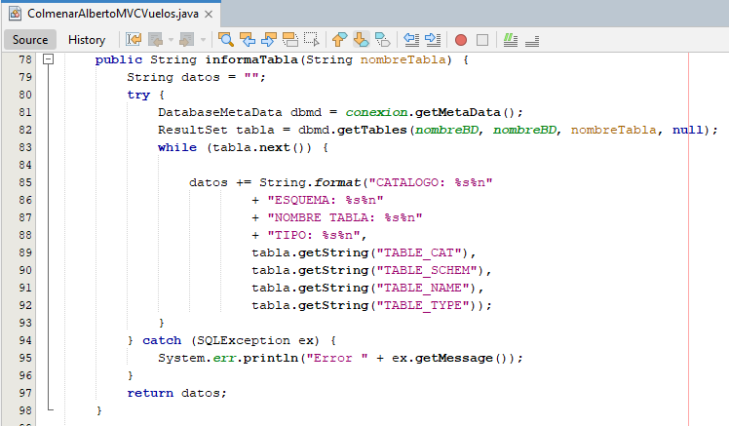
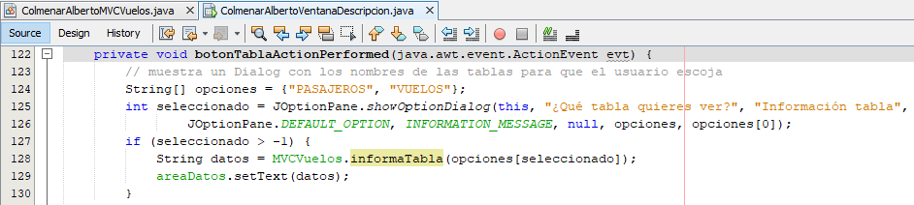
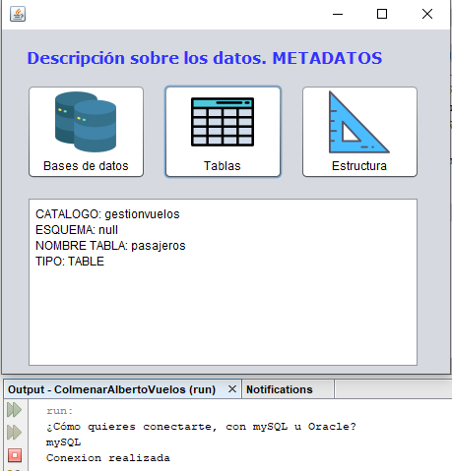
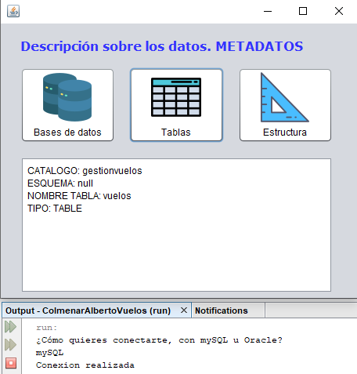
Práctica 2.3 Consulta y descripción de datos. Tablas
Creamos un JOptionPane con las opciones de los nombres de las tablas pasajeros y vuelos para que el usuario pueda elegir cual ver, llamar al método anterior y volcar su retorno en el TextArea.
Con una instancia de la clase DatabaseMetaData y el método getMetaData de Connection obtenemos la información de la tabla pasada por parámetro.
Gracias al resultset podemos mostrar los distintos datos que pedía el enunciado.

Slide 8
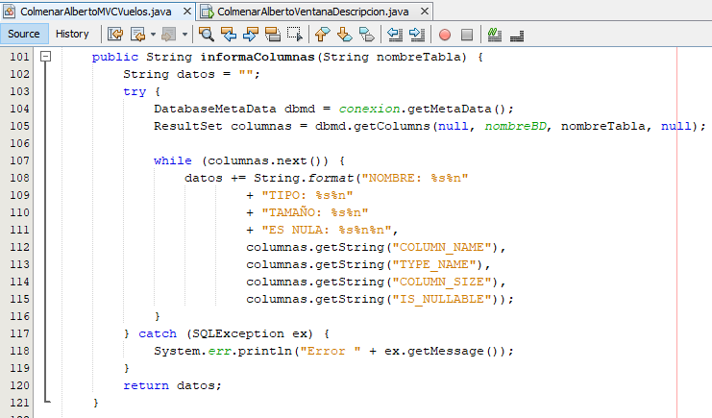
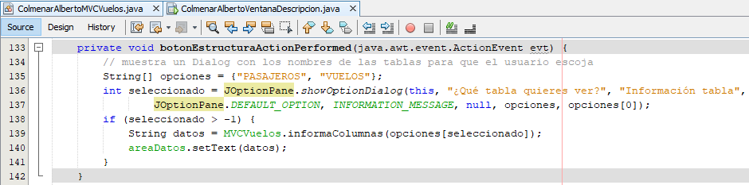
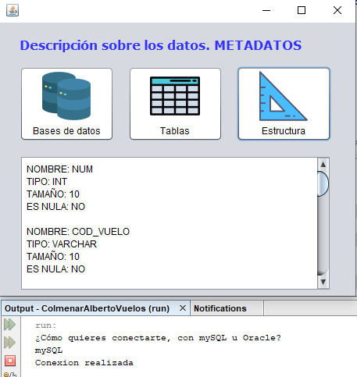

Práctica 2.3 Consulta y descripción de datos. Columnas
Misma estructura para pedir al usuario que elija la tabla y una vez ejecutado el método se vuelca la información de en TextArea.
Obtenemos el DatabaseMetaData como anteriormente, esta vez en el resulset nos quedamos con las columnas de una tabla y concatenamos la información pedida.

Slide 9
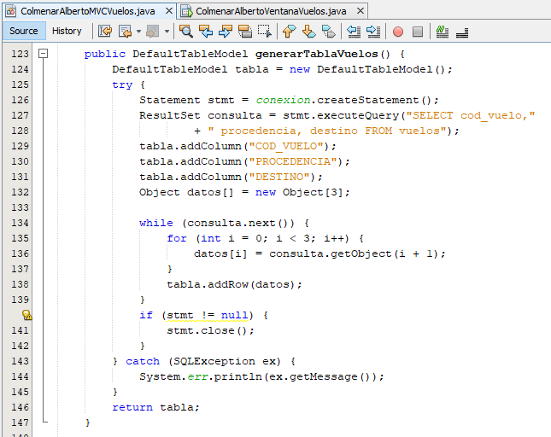
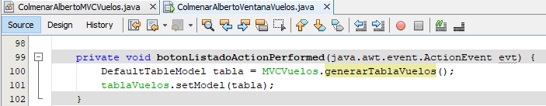
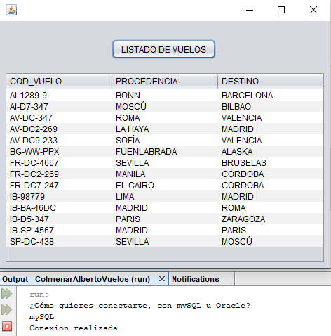
Práctica 2.3 Listado de vuelos
Como el método nos devuelve ya la información en formato tabla la volcamos a la interfaz que es una tabla de Swing.
Creamos un Statement con la conexión previa y ejecutamos una query para obtener todos los vuelos.
Como queremos mostrarlo en formato tabla nos hacemos una DefaultTableModel con las columnas que queremos y recorremos el resultSet añadiendole la información.

Slide 10
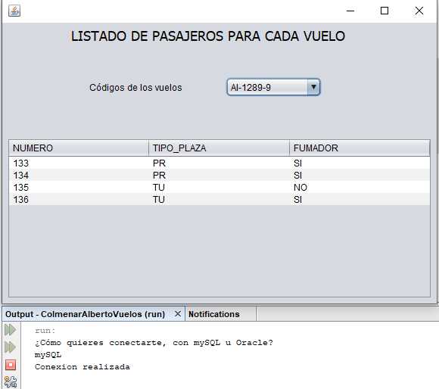
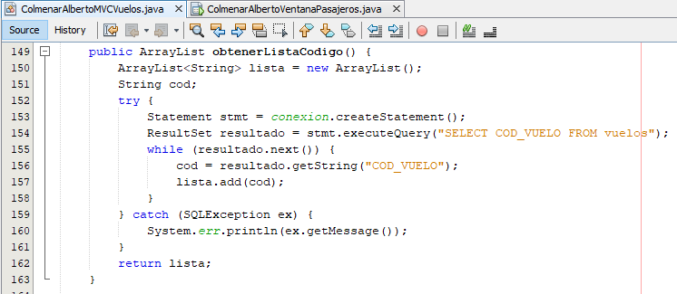
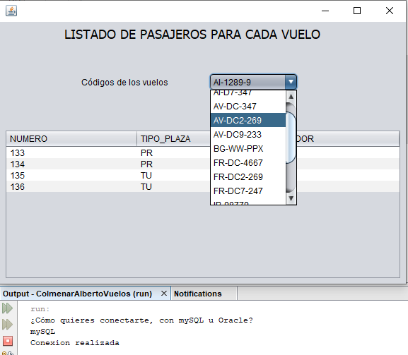
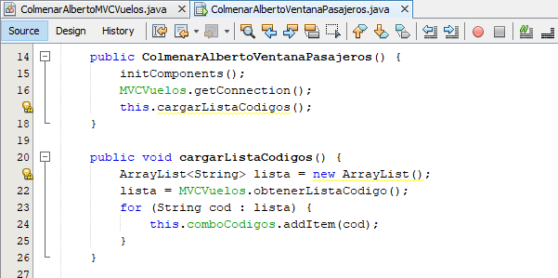
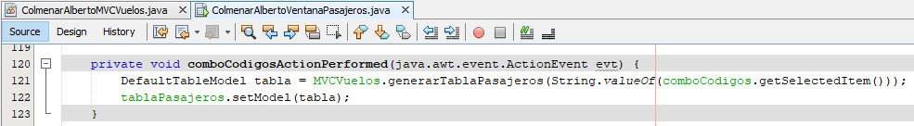
Práctica 2.3 Listado de pasajeros de un vuelo
Creamos un arrayList para poder añadirlo al ComboBox con los códigos de los vuelos obtenidas con un Statement ejecutando la query y recorriendolo añadiéndolo a la lista.
Al crear la ventana hacemos la conexión a la BD y cargamos los códigos al ComboBox.
El código que esté seleccionado mostramos sus pasajeros

Slide 11
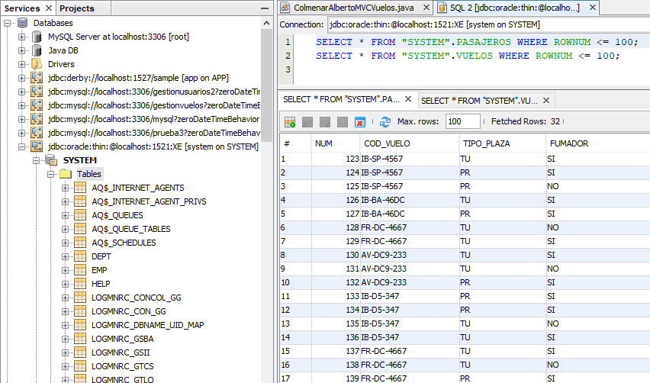
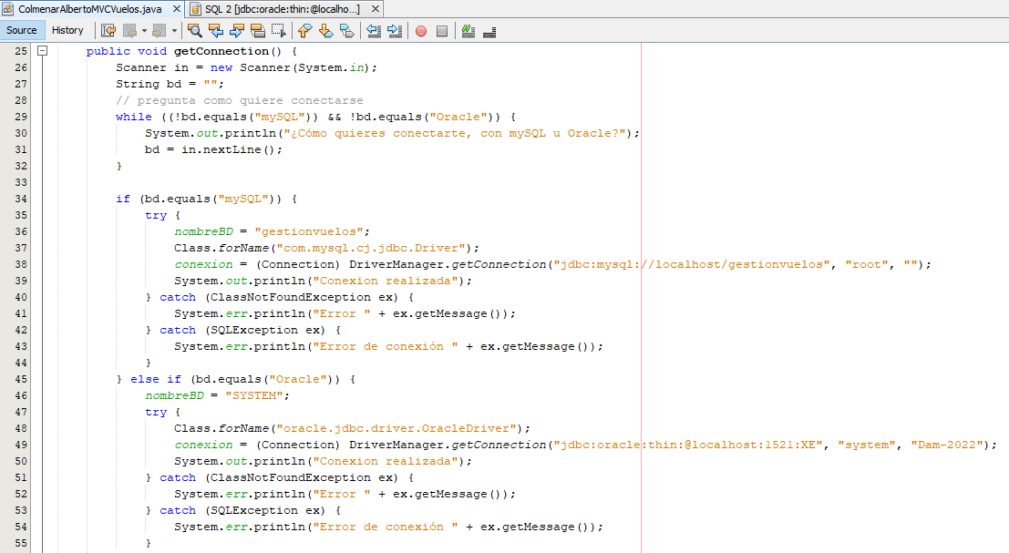
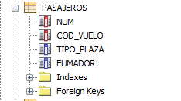
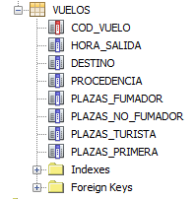
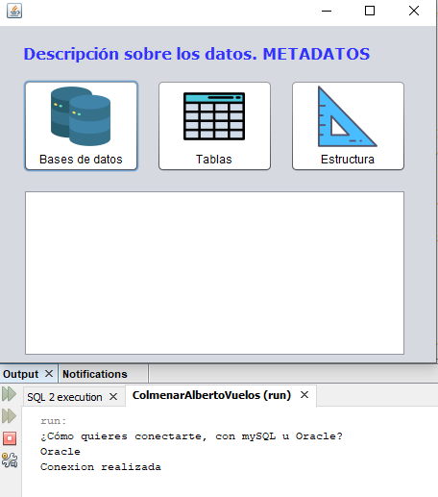
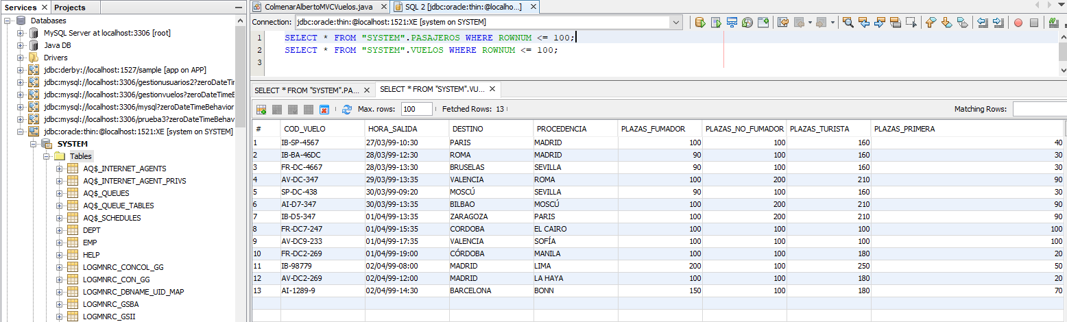
Práctica 2.4 Conexión a Oracle desde Java
Se muestra el contenido de las dos tablas y de la conexión de Oracle.
Se muestran la conexión de Oracle (debajo)
El usuario escribe por consola ‘Oracle’ para conectarse a ella.
Se carga el driver de Oracle y se conecta a la BD previamente creada.

